Slide 1
Перспективы развития информационных коммуникационных технологий

Slide 2
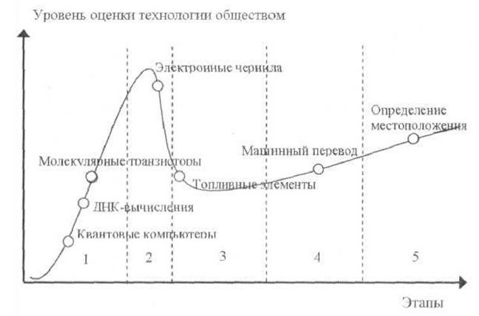
Этапы развития ИКТ

Slide 3
Первый этап «Восход надежд»
Время теоретических разработок и первых экспериментальных реализаций новой информационной или коммуникационной технологии.
Примерами таких технологий являются разработки транзисторов молекулярных и атомных размеров.
Современные транзисторы уже имеют размеры в несколько десятков атомов, и дальнейшая миниатюризация должна строится на новой основе.

Slide 4
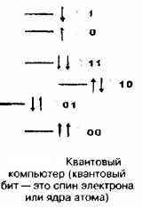
Первый этап «Восход надежд»
Основой квантового компьютера может стать любая квантовая частица, обладающая двумя состояниями (логические 0 и 1).
Например, это может быть спин электрона, имеющий два состояния (вниз и вверх), основное и возбужденное состояние атома и другие объекты, подчиняющиеся законам квантовой механики.
Первые теоретические разработки квантовых компьютеров начались около 20 лет назад, проведены успешные лабораторные опыты по создания элементов таких компьютеров.

Slide 5
Первый этап «Восход надежд»
ДНК-вычисления предполагают создание новых алгоритмов вычислений на основе знаний о строении и функциях молекулы ДНК.
Так же, как и любой другой процессор, ДНК-процессор характеризуется структурой и набором команд.
Структура процессора — это структура молекулы ДНК, а набор команд — это перечень биохимических операций с молекулами.

Slide 6
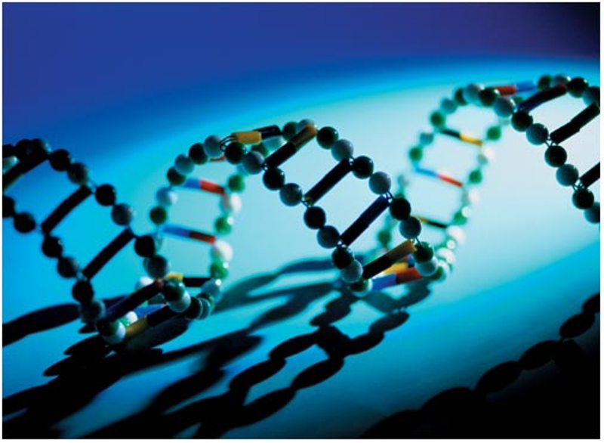
Первый этап «Восход надежд»
В настоящее время ДИК-вычисления находятся на стадии лабораторных исследований, поэтому создание биологического компьютера прогнозируется только через несколько десятков лет.

Slide 7
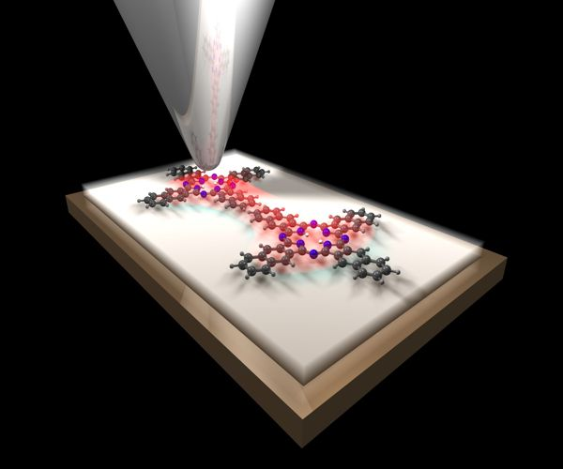
Первый этап «Восход надежд»
Молекулярный транзистор — это молекула, которая может существовать в двух устойчивых состояниях, с разными свойствами (логические 0 и 1).
Транзистор на одной молекуле в десятки раз меньше современных транзисторов.
Переводить молекулу из одного состояния в другое можно с помощью света, тепла, магнитного ноля и других физических воздействий.
В настоящее время существуют логические схемы на молекулярных транзисторах.
В ближайшее десятилетие начнется их промышленное производство.

Slide 8
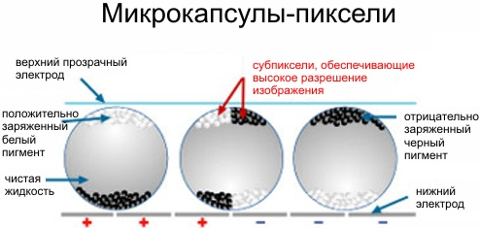
Второй этап «Пик завышенных ожиданий»
Разработчики и средства массовой информации внушают обществу высокую ценность новой технологии и эффективность первых промышленных образцов.
Примером такой технологии являются «электронные чернила».

Slide 9
Второй этап «Пик завышенных ожиданий»
В ходе исследований создали тип устройств визуализации информации, которые обладают механическими свойствами обычной бумаги (например, их можно свертывать в рулон).
Базовыми элементами таких устройств являются микрокапсулы (пиксели), заполненные микрочастицами белого и черного цветов.
Слой микрокапсул расположен между двумя прозрачными и гибкими электродами.
При подаче напряжения определенной полярности, микрочастицы белого цвета собираются в верхней части капсулы, а черного цвета — в нижней части.
При перемене полярности напряжения все происходит наоборот.
Так формируется черно-белое изображение.
Недостатком таких устройств является большое время переключения пикселов (около 1 с), что препятствует их широкому промышленному производству.

Slide 10
Третий этап «Котловина разочарований»
Широко разрекламированная новая технология теряет свою привлекательность в глазах конечных потребителей.
В процессе использования первых массовых экземпляров новой технологии выявляются конструктивные недостатки.
Компактные топливные элементы предназначены для прямого преобразования энергии, высвобождающейся в ходе реакции окисления топлива, в электрическую энергию.
В отличие от аккумуляторов, восстановление работоспособности топливных элементов осуществляется путем пополнения запаса топлива.

Slide 11
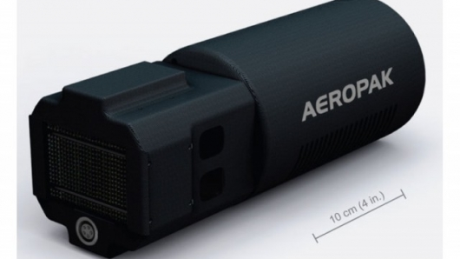
Третий этап «Котловина разочарований»
Недостатки топливного элемента: проблема зарядки топливом, высокая температура топливного элемента при работе.
Все это откладывает массовое промышленное производство топливных элементов.

Slide 12
Четвертый этап «Подъем жизнестойкости»
На основе новых исследований оптимизируется технологический процесс и начинается массовое серийное производство.
Например, машинный перевод.
Системы машинного перевода получили широкое распространение и дают приемлемое качество перевода.

Slide 13
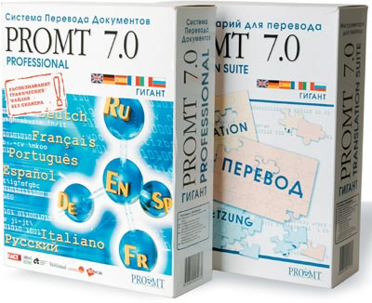
Четвертый этап «Подъем жизнестойкости»
С помощью систем машинного перевода можно переводить тексты как off-line, так и on-line (Web-страницы и письма электронной почты).
Кроме того, расширился набор языков и направлений перевода.

Slide 14
Пятый этап «Плато продуктивности»
Массовое серийное производство изделий по новой технологии находит массовый устойчивый спрос потребителей и приносит стабильную прибыль производителям.
Определение местоположения на поверхности земли стало широко применяться в спутниковых системах (GPS — США или ГЛОНАСС — Россия).
Для этого запущено требуемое количество спутников и развернуто массовое промышленное производство приемников спутникового сигнала.

Slide 15
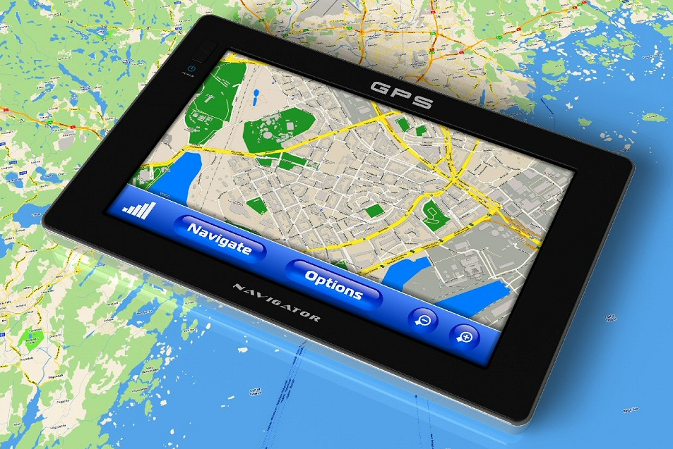
Пятый этап «Плато продуктивности»
На экране такого приемника отображаются карты местности с указанием местоположения.
Точность такого определения местоположения в открытом гражданском секторе составляет несколько десятков метров, а в закрытом военном — несколько метров.

Slide 16
Практическое занятие
Напишите о пользе GPS-навигатора.

Slide 17
Домашнее задание
Стр. 130-136.

